Slide 1

第三章 分类方法
内容提要
条件概率与贝叶斯概率公式
贝叶斯分类简介
朴素贝叶斯分类算法
DMKD Sides

Slide 2
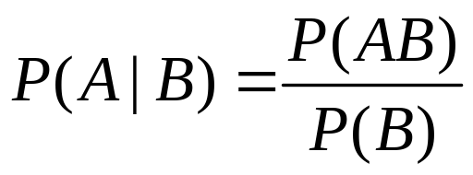
条件概率
1. 定义
若 是全集，A、B是其中的事件（子集），P表示事件发生的概率，则
Ω
为事件B发生后A发生的概率。
A
AB
B
Ω

Slide 3
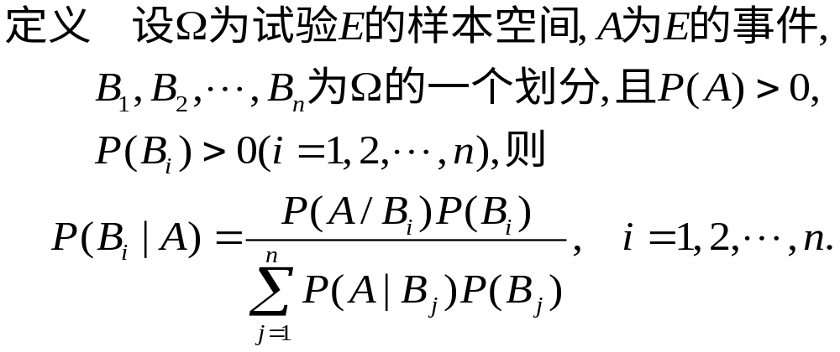
贝叶斯公式

Slide 4
Bayes公式的意义
假设导致事件A发生的“原因”有B_{i} (i=1,2,…,n) 个。它们互不相容。
现已知事件A确已经发生了，若要估计它是由“原因”B_{i}所导致的概率，则可用Bayes公式求出.
即可从结果分析原因.

Slide 5
先验概率与后验概率
由以往的数据分析得到的概率, 叫做先验概率.
而在得到信息之后再重新加以修正的概率
叫做后验概率.

Slide 6
贝叶斯分类
贝叶斯分类器是一个统计分类器。它们能够预测类别所属的概率，如：一个数据对象属于某个类别的概率。贝叶斯分类器是基于贝叶斯定理而构造出来的。
对分类方法进行比较的有关研究结果表明：简单贝叶斯分类器（称为基本贝叶斯分类器）在分类性能上与决策树和神经网络都是可比的。
在处理大规模数据库时，贝叶斯分类器已表现出较高的分类准确性和运算性能。

Slide 7
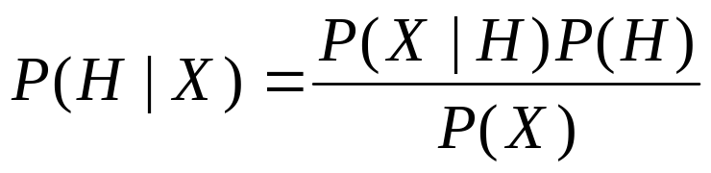
贝叶斯分类
定义：设X是类标号未知的数据样本。设H为某种假定，如数据样本X属于某特定的类C。对于分类问题，我们希望确定P(H|X)，即给定观测数据样本X，假定H成立的概率。贝叶斯定理给出了如下计算P(H|X)的简单有效的方法:
P(H)是先验概率，或称H的先验概率。P(X|H)代表假设H成立的情况下，观察到X的概率。
P(H| X )是后验概率，或称条件X下H的后验概率。

Slide 8
贝叶斯分类
先验概率泛指一类事物发生的概率，通常根据历史资料或主观判断，未经实验证实所确定的概率。
而后验概率涉及的是某个特定条件下一个具体的事物发生的概率

Slide 9
贝叶斯分类
例如：P(x1)=0.9: x1-为正常细胞的概率0.9（先验概率）
P(x2)=0.1: x2-为异常细胞的概率0.1（先验概率）
对某个具体的对象y，P(x1|y）:表示y的细胞正常的概率是0.82（后验概率）
P(x2|y）:表示y的细胞异常的概率是0.18（后验概率）

Slide 10
贝叶斯分类
定义4-2 设X是类标号未知的数据样本。设H为某种假定，如数据样本X属于某特定的类C。对于分类问题，我们希望确定P(H|X)，即给定观测数据样本X，假定H成立的概率。贝叶斯定理给出了如下计算P(H|X)的简单有效的方法:
P(H)是先验概率，或称H的先验概率。P(X |H)代表假设H成立的情况下，观察到X的概率。P(H| X )是后验概率，或称条件X下H的后验概率。
例如，假定数据样本域由水果组成，用它们的颜色和形状来描述。假定X表示红色和圆的，H表示假定X是苹果，则P(H|X)反映当我们看到X是红色并是圆的时，我们对X是苹果的确信程度。
贝叶斯分类器对两种数据具有较好的分类效果：一种是完全独立的数据，另一种是函数依赖的数据。
DMKD Sides

Slide 11
贝叶斯分类
定义4-2 设X是类标号未知的数据样本。设H为某种假定，如数据样本X属于某特定的类C。对于分类问题，我们希望确定P(H|X)，即给定观测数据样本X，假定H成立的概率。贝叶斯定理给出了如下计算P(H|X)的简单有效的方法:
P(H)是先验概率，或称H的先验概率。P(X |H)代表假设H成立的情况下，观察到X的概率。P(H| X )是后验概率，或称条件X下H的后验概率。
例如，假定数据样本域由水果组成，用它们的颜色和形状来描述。假定X表示红色和圆的，H表示假定X是苹果，则P(H|X)反映当我们看到X是红色并是圆的时，我们对X是苹果的确信程度。
贝叶斯分类器对两种数据具有较好的分类效果：一种是完全独立的数据，另一种是函数依赖的数据。
DMKD Sides

Slide 12
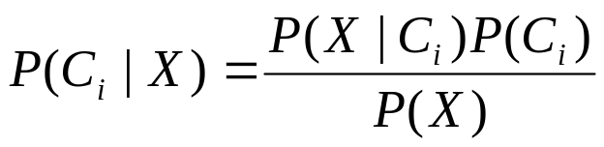
朴素贝叶斯分类
朴素贝叶斯分类的工作过程如下：
(1) 每个数据样本用一个n维特征向量X= {x₁，x₂，……，x_{n}}表示，分别描述对n个属性A₁，A₂，……，A_{n}样本的n个度量。
(2) 假定有m个类C₁，C₂，…，C_{m}，给定一个未知的数据样本X（即没有类标号），分类器将预测X属于具有最高后验概率（条件X下）的类。也就是说，朴素贝叶斯分类将未知的样本分配给类C_{i}（1≤i≤m）当且仅当P(C_{i}|X)> P(C_{j}|X)，对任意的j=1，2，…，m，j≠i。这样，最大化P(C_{i}|X)。其P(C_{i}|X)最大的类C_{i}称为最大后验假定。根据贝叶斯定理
DMKD Sides

Slide 13
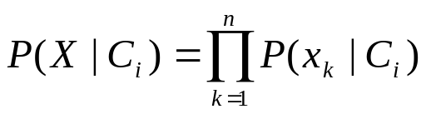
朴素贝叶斯分类(续)
(3) 由于P(X)对于所有类为常数，只需要P(X|C_{i})*P(C_{i})最大即可。如果C_{i}类的先验概率未知，则通常假定这些类是等概率的，即P(C₁)=P(C₂)=…=P(C_{m})，因此问题就转换为对P(X|C_{i})的最大化（P(X|C_{i})常被称为给定C_{i}时数据X的似然度，而使P(X|C_{i})最大的假设C_{i}称为最大似然假设）。否则，需要最大化P(X|C_{i})*P(C_{i})。注意，类的先验概率可以用P(C_{i})=s_{i}/s计算，其中s_{i}是类C_{i}中的训练样本数，而s是训练样本总数。
(4) 给定具有许多属性的数据集，计算P(X|C_{i})的开销可能非常大。为降低计算P(X|C_{i})的开销，可以做类条件独立的朴素假定。给定样本的类标号，假定属性值相互条件独立，即在属性间，不存在依赖关系。这样
DMKD Sides

Slide 14
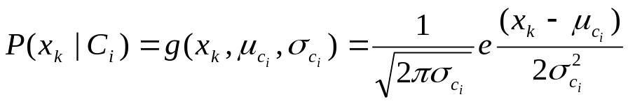


朴素贝叶斯分类(续)
其中概率P(x₁|C_{i})，P(x₂|C_{i})，……，P(x_{n}|C_{i})可以由训练样本估值。
  如果A_{k}是离散属性，则P(x_{k}|C_{i})=s_{ik}|s_{i}，其中s_{ik}是在属性A_{k}上具有值x_{k}的类C_{i}的训练样本数，而s_{i}是C_{i}中的训练样本数。
  如果A_{k}是连续值属性，则通常假定该属性服从高斯分布。因而，
是高斯分布函数， 而分别为平均值和标准差。
(5) 对未知样本X分类，也就是对每个类C_{i}，计算P(X|C_{i})*P(C_{i})。样本X被指派到类C_{i}，当且仅当P(C_{i}|X)> P(C_{j}|X)，1≤j≤m，j≠i，换言之，X被指派到其P(X|C_{i})*P(C_{i})最大的类。
DMKD Sides

Slide 15
朴素贝叶斯分类举例1
样本数据
Age income student credit_rating buy_computer
<=30 High No Fair No
<=30 High No Excellent No
31…40 High No Fair Yes
>40 Medium No Fair Yes
>40 Low Yes Fair Yes
>40 Low Yes Excellent No
31…40 Low Yes Excellent Yes
<=30 Medium No Fair No
<=30 Low Yes Fair Yes
>40 Medium Yes Fair Yes
<=30 Medium Yes Excellent Yes
31…40 Medium No Excellent Yes
31…40 High Yes Fair Yes
>40 Medium No Excellent No
(1) 我们需要最大化P(X|C_{i})*P(C_{i})，i=1，2。每个类的先验概率P(C_{i})可以根据训练样本计算：
P(buys_computer=”yes”)=9/14=0.643，
P(buys_computer=”no”)=5/14=0.357。
(2) 为计算P(X|C_{i})，i=1，2，我们计算下面的条件概率：
P(age<=30|buys_computer=”yes” )=2/9=0.222，
P(age<=30”|buys_computer=”no” )=3/5=0.600，
P(income=”medium”|buys_computer=”yes” )=4/9=0.444，
P(income=”medium”|buys_computer=”no” )=2/5=0.400，
P(student=”yes”|buys_computer=”yes” )=6/9=0.677，
P(student=”yes”|buys_computer=”no” )=1/5=0.200，
P(credit_rating=”fair”|buys_computer=”yes” )=6/9=0.667，
P(credit_rating=”fair”|buys_computer=”no” )=2/5=0.400。
(3) 假设条件独立性，使用以上概率，我们得到：
P(X|buys_computer=”yes” )=0.222*0.444*0.667*0.667=0.044，
P(X|buys_computer=”no” )=0.600*0.400*0.200*0.400=0.019，
P(X|buys_computer=”yes” )*P(buys_computer=”yes” )=
0.044*0.643=0.028
P(X|buys_computer=”no” )*P(buys_computer=”no” )=
0.019*0.357=0.007。
因此，对于样本X，朴素贝叶斯分类预测buys_computer=”yes”。
数据样本用属性age，income，student和credit_rating描述。类标号属性buys_computer具有两个不同值（即{yes，no}）。设C₁对应于类buys_computer=”yes”，而C₂对应于类buys_computer=”no”。
我们希望分类的未知样本为:
X=（age=”<=30”，income=”medium”，student=”yes”，credit_rating=”fair”）。
DMKD Sides

Slide 16
例子2
之前用ID3算法求解的一个例子
No. | 天气 | 气温 | 湿度 | 风 | 类别
1 | 晴 | 热 | 高 | 无 | N
2 | 晴 | 热 | 高 | 有 | N
3 | 多云 | 热 | 高 | 无 | P
4 | 雨 | 适中 | 高 | 无 | P
5 | 雨 | 冷 | 正常 | 无 | P
6 | 雨 | 冷 | 正常 | 有 | N
7 | 多云 | 冷 | 正常 | 有 | P
No. | 天气 | 气温 | 湿度 | 风 | 类别
8 | 晴 | 适中 | 高 | 无 | N
9 | 晴 | 冷 | 正常 | 无 | P
10 | 雨 | 适中 | 正常 | 无 | P
11 | 晴 | 适中 | 正常 | 有 | P
12 | 多云 | 适中 | 高 | 有 | P
13 | 多云 | 热 | 正常 | 无 | P
14 | 雨 | 适中 | 高 | 有 | N

Slide 17
实例
No. | 天气 | 气温 | 湿度 | 风 | 类别
1 | 晴 | 热 | 高 | 无 | N
2 | 晴 | 热 | 高 | 有 | N
3 | 多云 | 热 | 高 | 无 | P
4 | 雨 | 适中 | 高 | 无 | P
5 | 雨 | 冷 | 正常 | 无 | P
6 | 雨 | 冷 | 正常 | 有 | N
7 | 多云 | 冷 | 正常 | 有 | P
No. | 天气 | 气温 | 湿度 | 风 | 类别
8 | 晴 | 适中 | 高 | 无 | N
9 | 晴 | 冷 | 正常 | 无 | P
10 | 雨 | 适中 | 正常 | 无 | P
11 | 晴 | 适中 | 正常 | 有 | P
12 | 多云 | 适中 | 高 | 有 | P
13 | 多云 | 热 | 正常 | 无 | P
14 | 雨 | 适中 | 高 | 有 | N
统计结果
天气 |  | 温度 |  | 湿度 |  | 有风 |  | 打网球
P | N | P | N | P | N | P | N | P | N
晴 2/9 | 3/5 | 热 2/9 | 2/5 | 高 3/9 | 4/5 | 否 6/9 | 2/5 | 9/14 | 5/14
云 4/9 | 0/5 | 暖 4/9 | 2/5 | 正常 6/9 | 1/5 | 是 3/9 | 3/5
雨 3/9 | 2/5 | 凉 3/9 | 1/5

Slide 18
统计结果
天气 E1 |  | 温度 E2 |  | 湿度 E3 |  | 有风 E4 |  | 打网球
P | N | P | N | P | N | P | N | P | N
晴 2/9 | 3/5 | 热 2/9 | 2/5 | 高 3/9 | 4/5 | 否 6/9 | 2/5 | 9/14 | 5/14
云 4/9 | 0/5 | 暖 4/9 | 2/5 | 正常 6/9 | 1/5 | 是 3/9 | 3/5
雨 3/9 | 2/5 | 凉 3/9 | 1/5
对下面的情况做出决策：
天气 | 温度 | 湿度 | 有风 | 打网球
晴 | 凉 | 高 | 是 | ？

Slide 19


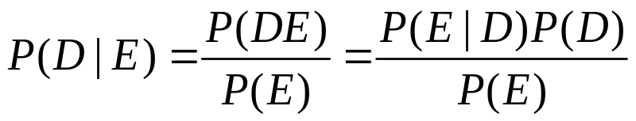
统计结果
天气 E1 |  | 温度 E2 |  | 湿度 E3 |  | 有风 E4 |  | 打网球 D
P | N | P | N | P | N | P | N | P | N
晴 2/9 | 3/5 | 热 2/9 | 2/5 | 高 3/9 | 4/5 | 否 6/9 | 2/5 | 9/14 | 5/14
云 4/9 | 0/5 | 暖 4/9 | 2/5 | 正常 6/9 | 1/5 | 是 3/9 | 3/5
雨 3/9 | 2/5 | 凉 3/9 | 1/5
对下面的情况做出决策：
天气 | 温度 | 湿度 | 有风 | 打网球
晴 | 凉 | 高 | 是 | ？
模型：
E为第二个表中的取值、分别计算D=yes/no的概率
决策：
？
贝叶斯公式：

Slide 20
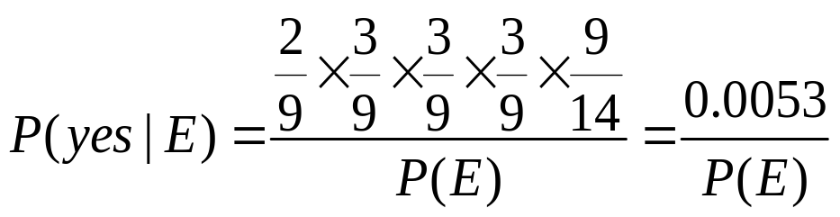
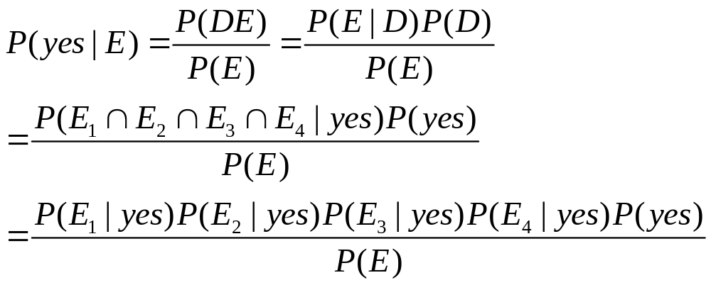
统计结果
天气 E1 |  | 温度 E2 |  | 湿度 E3 |  | 有风 E4 |  | 打网球 D
P | N | P | N | P | N | P | N | P | N
晴 2/9 | 3/5 | 热 2/9 | 2/5 | 高 3/9 | 4/5 | 否 6/9 | 2/5 | 9/14 | 5/14
云 4/9 | 0/5 | 暖 4/9 | 2/5 | 正常 6/9 | 1/5 | 是 3/9 | 3/5
雨 3/9 | 2/5 | 凉 3/9 | 1/5
对下面的情况做出决策：
天气 | 温度 | 湿度 | 有风 | 打网球
晴 | 凉 | 高 | 是 | ？

Slide 21
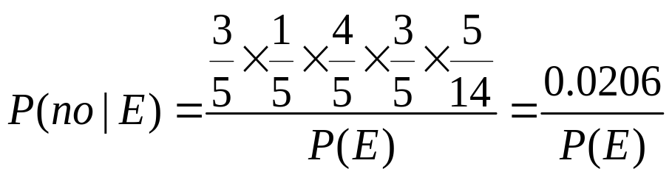


已经计算出：
同理可计算：
利用公式：
最后得到：
决策：

Slide 22
天气 E1 |  | 温度 E2 |  | 湿度 E3 |  | 有风 E4 |  | 打网球 D
P | N | P | N | P | N | P | N | P | N
晴 2/9 | 3/5 | 热 2/9 | 2/5 | 高 3/9 | 5/5 | 否 6/9 | 2/5 | 9/14 | 5/14
云 4/9 | 0/5 | 暖 4/9 | 2/5 | 正常 6/9 | 0/5 | 是 3/9 | 3/5
雨 3/9 | 2/5 | 凉 3/9 | 1/5
对下面的情况做出决策：
天气 | 温度 | 湿度 | 有风 | 打网球
云 | 凉 | 正常 | 是 | ？

Slide 23
作业 （下周一交）
前10个样本作为训练样本，后4个作为测试样本，用Bayes方法进行决策。
No. | 天气 | 气温 | 湿度 | 风 | 类别
1 | 晴 | 热 | 高 | 无 | N
2 | 晴 | 热 | 高 | 有 | N
3 | 多云 | 热 | 高 | 无 | P
4 | 雨 | 适中 | 高 | 无 | P
5 | 雨 | 冷 | 正常 | 无 | P
6 | 雨 | 冷 | 正常 | 有 | N
7 | 多云 | 冷 | 正常 | 有 | P
No. | 天气 | 气温 | 湿度 | 风 | 类别
8 | 晴 | 适中 | 高 | 无 | N
9 | 晴 | 冷 | 正常 | 无 | P
10 | 雨 | 适中 | 正常 | 无 | P
11 | 晴 | 适中 | 正常 | 有 | P
12 | 多云 | 适中 | 高 | 有 | P
13 | 多云 | 热 | 正常 | 无 | P
14 | 雨 | 适中 | 高 | 有 | N

Slide 24

Thank you !!!
DMKD Sides

